Slide 1
SuperStream-NX
勤怠管理 ご紹介補足資料
2025-06-01版
キヤノンＩＴソリューションズ株式会社

Slide 2

01
システムフロー
02
製品特長
03
機能詳細
04
NX給与システムとの連携について
05
データ連携について
06
SuperStream-NX 稼働環境

Slide 3
01
システムフロー

Slide 4
人事給与ソリューション関連図（月次）
人事管理（HR)
給与管理（PR)
統合会計（GL）
従業員情報
計算式
従業員・組織
履歴データ
条件設定
月々の
メンテナンス
箇所
＜仕訳データ＞
・費用計上
・支払計上
・兼務按分
・自動仕訳科目判定
従業員情報
（給与計算基準日）
過去
現在
未来
変動項目
勤怠情報
給与計算
給与情報
他会計システム
諸届申請
人事異動
組織変更
賃金データ
給与情報
給与明細（印刷orメール配信）
従業員情報
＜仕訳データ＞
支払計上
従業員情報
勤怠集計
ワークフロー
申請・届出
従業員情報
参照
Web明細
勤務実績登録
勤怠集計
休暇管理
人事諸届・照会（field/HR）
勤怠管理（TM）

Slide 5
勤怠管理システムフロー
TM
勤怠管理
（個人情報／異動情報／組織情報）
人事管理・給与管理
全体設定
休暇管理
アラート設定
各種帳票・検索・集計
給与管理（勤怠集計データ）
・会社設定
・権限グループ設定
・メニュー権限設定
・休暇区分設定
・有給休暇付与
・特別休暇付与
・有給休暇管理簿
・代替休暇申請/承認
・休暇取得状況一覧
・休暇台帳
・残業アラート
・予定未入力アラート
・実績未入力アラート
・予定未承認アラート
・実績未承認アラート
・代替休暇未承認アラート
・年次有給休暇未承認アラート
・各種アラート一覧/登録
・アラート履歴一覧
・勤怠計画表（帳票）
・勤怠状況一覧
・入力承認履歴一覧
・勤務報告書
・残業命令書
・勤務実績検索
・勤務実績集計/日時集計
・勤務実績推移表
・法定外労働状況一覧
・遅早欠勤一覧
承認設定
・承認ランク設定
・承認設定/一覧/登録
・承認者未設定一覧
打刻管理
勤怠管理
締め処理・データ連携
・ICカード打刻
・打刻情報詳細
・日付打刻データ
・ICカード管理
・勤怠計画/計画表入力 ・Web打刻/勤怠実績登録 ・勤怠区分詳細
・勤怠申請入力/一括入力 ・勤怠申請状況一覧
・勤怠申請承認/実績承認 ・勤怠区分一覧/登録
・勤怠ロック
・締めデータ出力設定
・締めデータ
・日次勤怠実績データ
・日次時間内休憩データ
従業員・組織情報
工数管理
掲示機能
・個人設定
・組織図/部署管理
・役職設定
・社員区分設定
・社員等級区分設定
・社員汎用区分設定
・個人連絡先一覧/登録
・ﾌﾟﾛｼﾞｪｸﾄ実績工数一括登録 ・ﾌﾟﾛｼﾞｪｸﾄ実績承認
・ﾌﾟﾛｼﾞｪｸﾄ別勤務時間 ・ﾌﾟﾛｼﾞｪｸﾄ作業日報（帳票）
・ﾌﾟﾛｼﾞｪｸﾄ別集計 ・日次ﾌﾟﾛｼﾞｪｸﾄ稼働データ
・月次ﾌﾟﾛｼﾞｪｸﾄ稼働データ ・ﾌﾟﾛｼﾞｪｸﾄ一覧/登録
・ﾌﾟﾛｼﾞｪｸﾄ稼働要員一覧/稼働要員設定
・ﾌﾟﾛｼﾞｪｸﾄ検索 ・作業分類管理 ・ﾌﾟﾛｼﾞｪｸﾄ汎用区分管理
・お知らせ登録
安否確認
・安否連絡要求・配信履歴一覧
・安否報告・安否報告状況一覧

Slide 6
02
製品特長

Slide 7
勤怠管理
勤怠管理の特長
特長１
Web打刻/スマホ打刻に対応
運用/環境に合わせた打刻方法を選択可能
打刻管理
アラートなど集約されたTOP画面で労務管理をサポート
フレックス/シフト/変形労働制など複雑な勤務形態にも対応
有給休暇取得義務化に対応。特別休暇も合わせ適切管理可能
気づきを与える豊富な通知機能
残業管理は年/月/月平均/週で管理可能（アラート機能あり）
特長２
労務管理
特長３
日々の勤怠と併せ稼働実績を登録可能
稼働実績を様々な角度で集計可能
工数管理

Slide 8
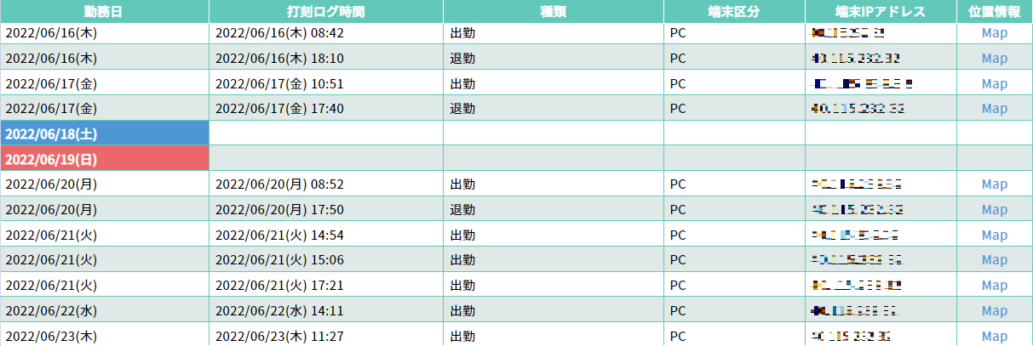
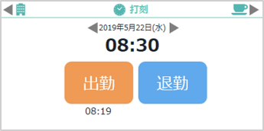
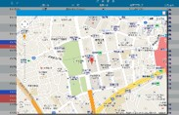
勤怠管理の特長
特長１ 打刻管理
様々な打刻方法に対応しています
打刻情報は勤怠管理システム上で照会、確認、出力が可能です
打刻
照会
運用/環境に合わせた打刻方法を選択
実績を端末情報と併せて一覧表示
WEB打刻
インターバル
勤務対応
USB型ICカードリーダー
位置情報を
MAP表示
出力/連携
打刻情報を出力・給与システム連携
スマホ打刻
位置情報（GPS）
取得可能
任意の部門/PJ/期間
等で絞込可能
その他打刻機器連携
その他勤怠システムとファイル連携も可
SuperStream-NX給与管理と自動連携

Slide 9
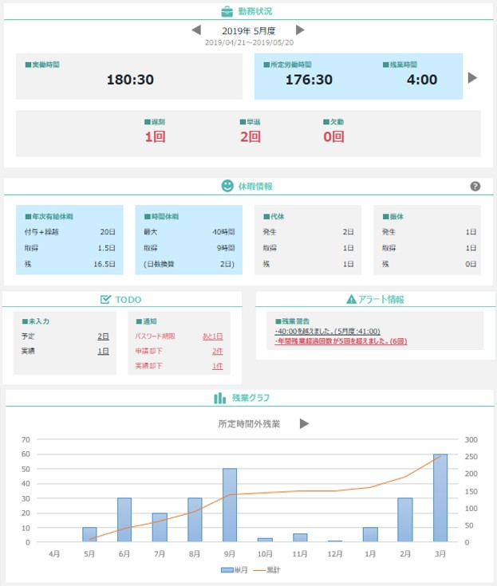
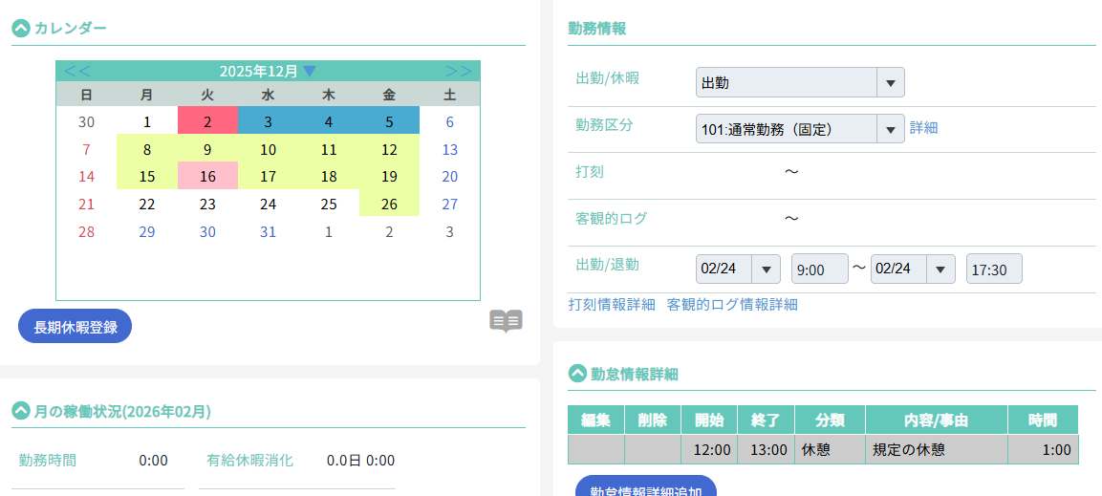
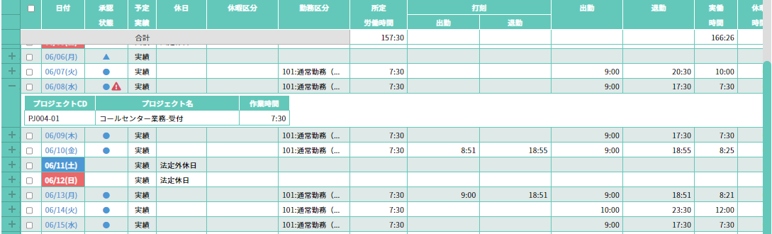
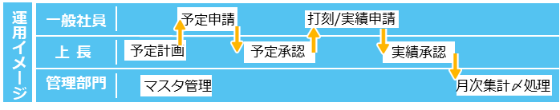
勤怠管理の特長
特長2 労務管理
様々なアラートを通知することで危機を事前に察知できます
過重労働者等、健康に配慮するための判断材料としてご活用いただくことが可能です
TOP画面
勤務実績/集計
集約されたTOP画面で労務管理をサポート
フレックス/シフト/変形労働制等
複雑な勤務形態にも対応
勤務区分により遅早退を
自動判別
未入力/エラーは色変化で分かりやすい
承認権限を所有する
ユーザーを表示
月次一括承認も可能

Slide 10
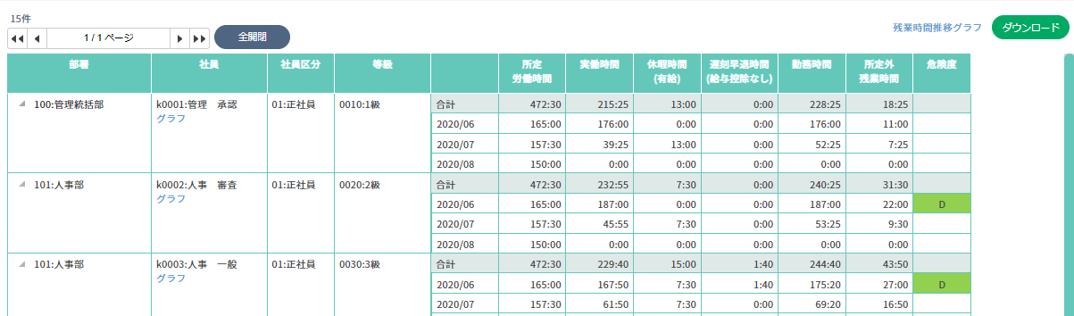
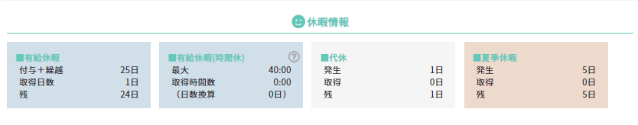
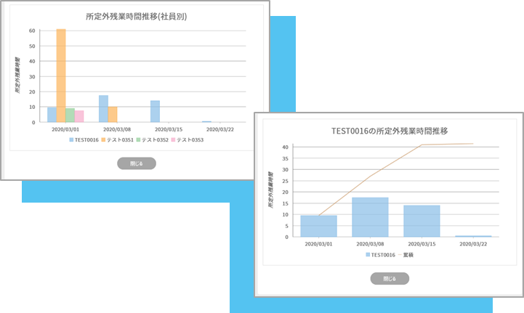
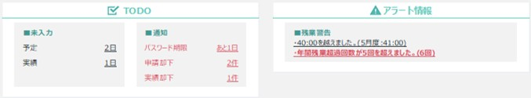
勤怠管理の特長
特長2 労務管理
様々なアラートを通知することで危機を事前に察知できます
過重労働者等、健康に配慮するための判断材料としてご活用いただくことが可能です
取得義務化にも完全対応
特別休暇も併せ適切管理
休暇管理
労務管理のキーポイント
年/月/月平均/週で管理可能
残業管理
半休・時間給の
管理も可能
運用/環境に合わせた打刻方法を選択
グラフ表示
残業予測や
閾値越え
アラートも表示
気付きを与える
豊富な通知機能
ToDo/アラート
やるべきことを
常にアナウンス
未打刻・未承認など
メールとTOP表示でPUSH型労務管理を促進
部署平均や
週次/月次推移も
表示可能

Slide 11
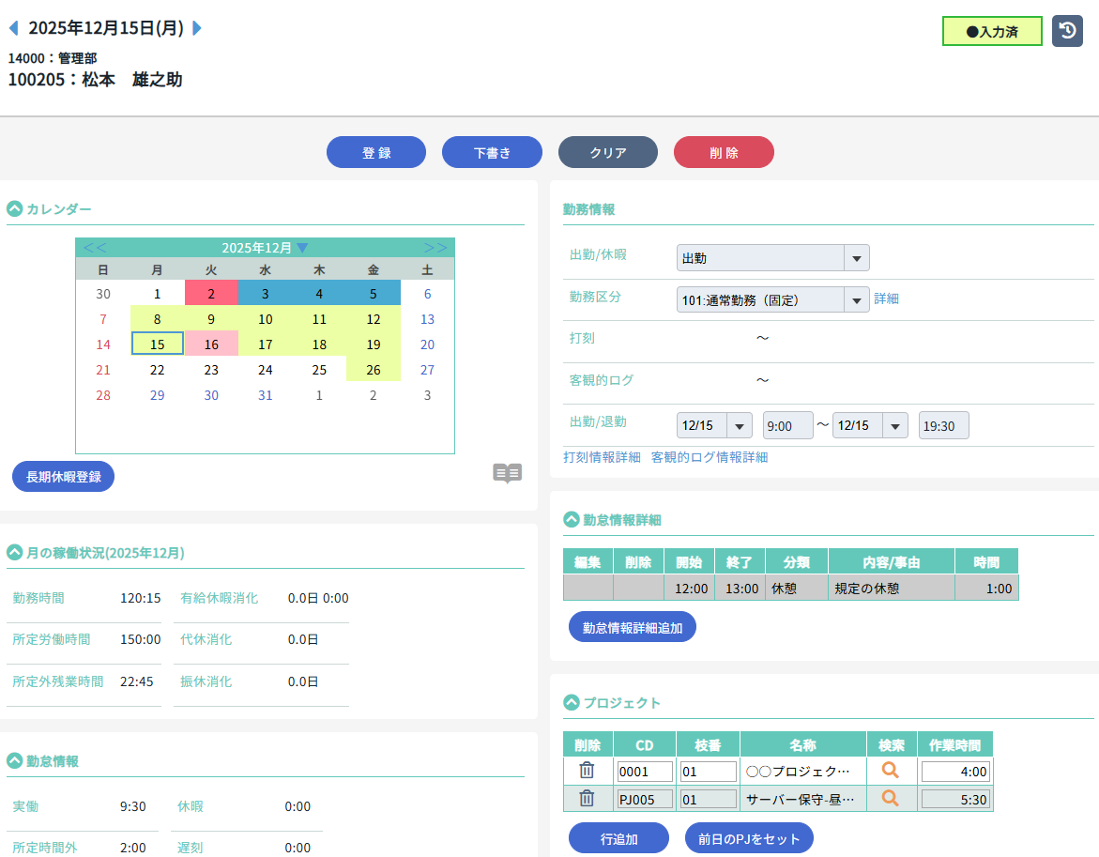
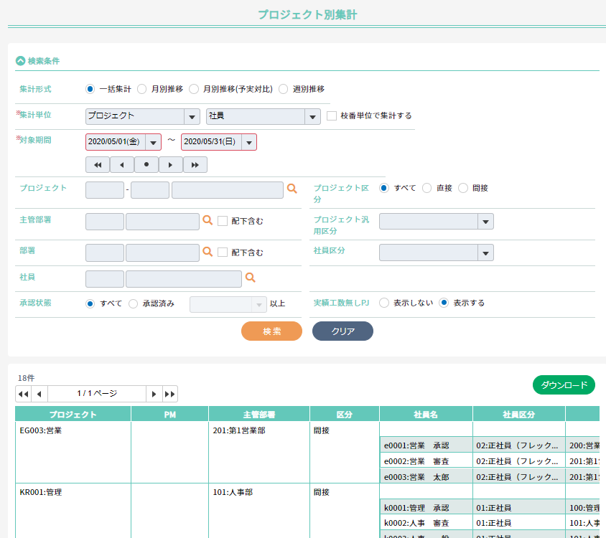
勤怠管理の特長
特長3 工数管理
プロジェクト管理システムとの連携はもちろん、作業内訳を管理することでどのくらいの
生産性が図られたかを確認するための情報として活用可能です
工数入力
工数集計
日々の勤怠と併せて稼働実績を登録可能
稼働実績を様々な角度で集計可能
生産性を図り、効果を促進
充実な入力補助機能
・アサインPJの入力が楽
（デフォルト表示/簡易入力）
・予定作成時に使用PJを
事前登録可能
・前日のPJコードを
コピー可能
・時間登録を行うと自動的に
他PJに残時間を割振
対象データを絞り込んだ上で
様々な集計データが作成可能
・作業別社員別時間
（総計、月推移、週推移）
・社員別作業別時間
（総計） 他

Slide 12
03
機能詳細

Slide 13
勤怠管理
業務機能配置
勤怠管理の各機能群は下記イメージにて配置されています それぞれの立場で権限に応じて必要な範囲をご利用いただくことが可能です
総務・人事担当
非定型作業
マスタ管理
設定変更
アラート
設定
休暇管理
安否確認
月次作業
カレンダー
作成
アラート
確認
各種合計
勤怠集計
締処理
給与連携
上長・責任者
勤務計画
(シフト)
予定承認
実績承認
アラート
確認
各種集計
一般社員
予定申請
実績入力
アラート
確認

Slide 14
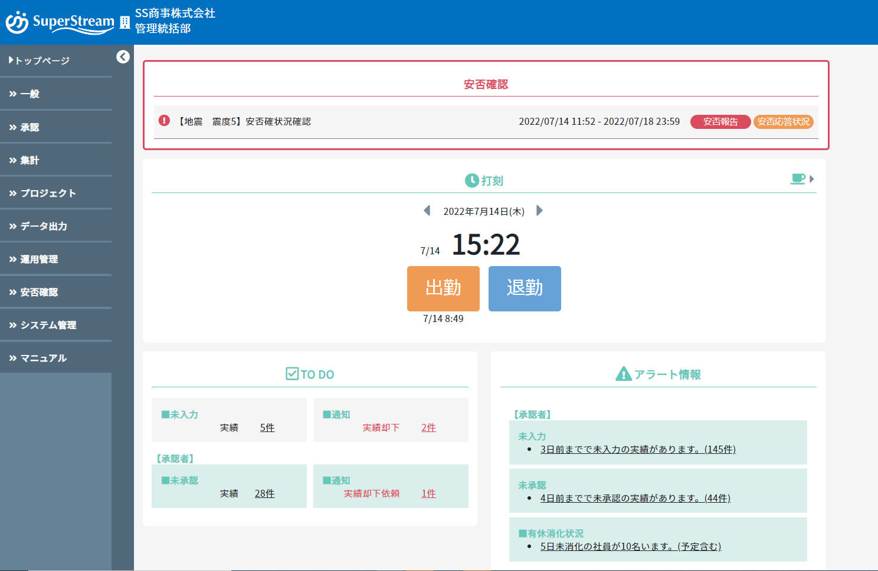
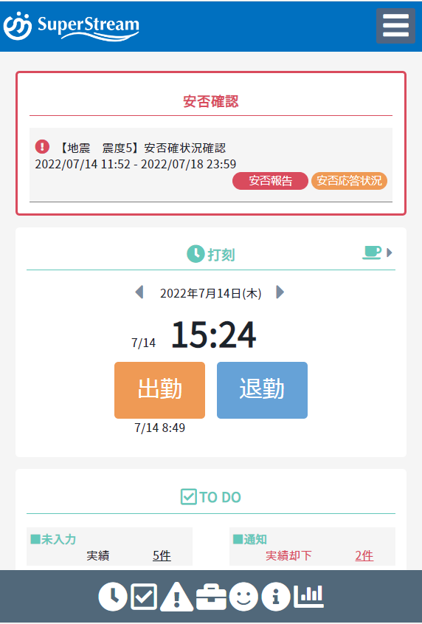
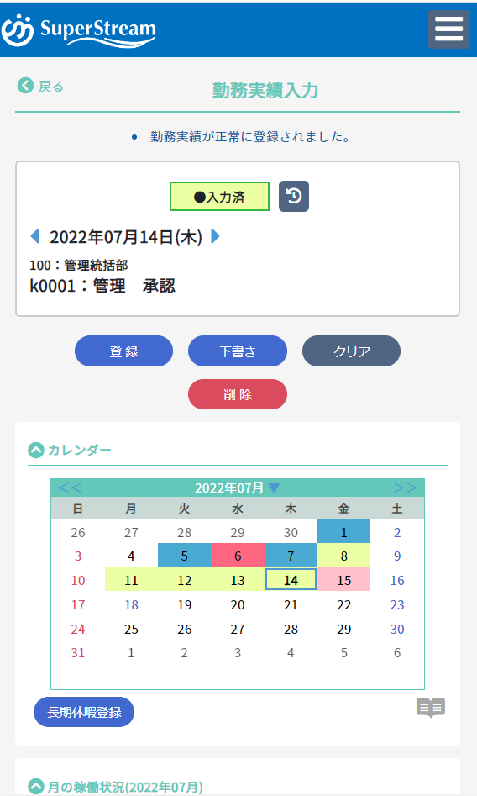
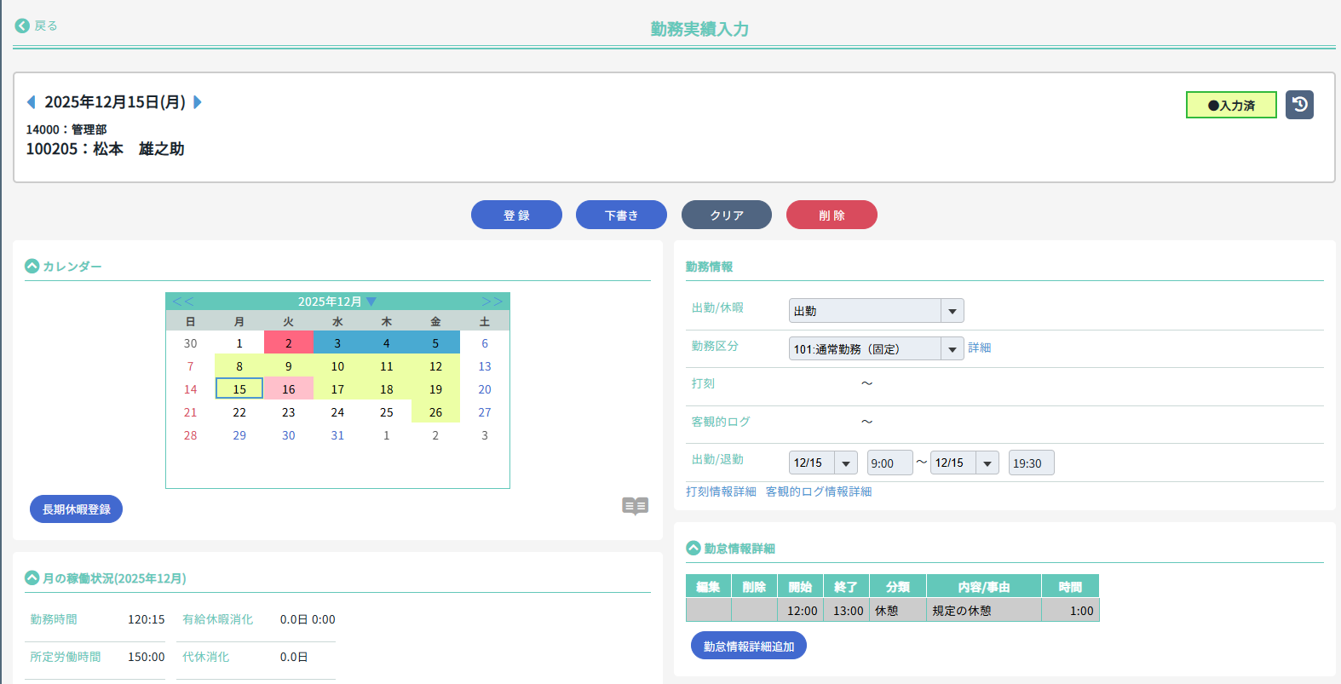
勤怠管理
全機能モバイル端末対応
全機能モバイル端末でのご利用が可能です 外出時等でも制限なくご利用いただく事によりフレキシブルな運用が可能です
PC画面表示イメージ
モバイル端末画面表示イメージ
モバイル用
シュートカットボタンでより使いやすく
画面サイズを
検知して自動切換

Slide 15
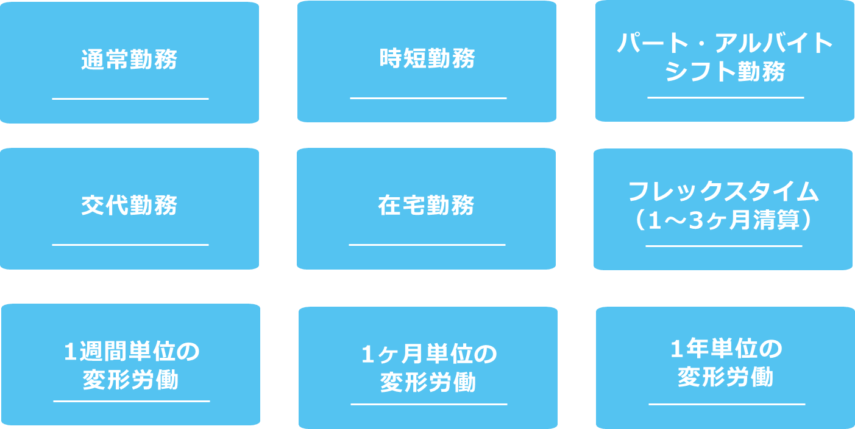
勤怠管理
様々な就業形態に標準対応
各種マスタの設定により、様々な就業形態に対応した柔軟な設定が可能です

Slide 16
勤怠管理
充実の入出力機能
各種マスタデータ、実績情報、PJ関連情報、設定情報に至るまで多くの情報がCSVやExcel での入出力に対応しています。メンテナンス、他システムIF、情報確認、二次加工と様々な用途でご利用いただけます
INPUT
OUTPUT
・アカウント情報
・組織情報
・人事マスタ情報
・勤怠設定情報
・承認設定
・勤務計画
・勤怠実績
・プロジェクトマスタ
・プロジェクトアサイン
etc…
・アカウント情報
・組織情報
・人事マスタ情報
・勤怠設定情報
・承認設定
・勤務計画
・勤怠実績
・打刻情報
・プロジェクト実績
・プロジェクト実績集計
・プロジェクトマスタ
・プロジェクトアサイン
・有給休暇付与実績
・有給管理台帳
・特別休暇情報
・残業状況
・残業命令
・勤務計画書
・安否確認結果
etc…

Slide 17
勤怠管理
各種権限設定
柔軟に設定できる権限グループや組織と連動した承認者設定が可能です
権限グループ
承認設定
権限グループと社員を紐づけることにより、
利用する機能の「参照のみ」や「更新可」
の設定が柔軟に可能です
・承認者に対して承認行為ができる期間を定めて登録することが可能です
・あらかじめ未来の組織図を作成して、承認権限を設定することが
できます
・組織図や役職・社員区分・等級などで承認者の条件を指定し、
被承認者の一括設定が可能です
・承認者自ら被承認者(承認したい方)を設定可能です
利用者
営業統括部
権限グループ
承認者用
営業１課
部長
課長
一般
機能A(参照のみ)
営業２課
課長
一般
機能B(更新可)
機能C(更新可)

Slide 18
勤怠管理
より使いやすく進化したプロジェクトマスタ/承認権限
〈プロジェクトマスタ〉
・プロジェクトの有効期間や主管部署及びPM社員の設定が可能です
・プロジェクトに対して枝番や作業分類を設定し、プロジェクト毎の詳細情報を
登録・管理・分析することが可能です
〈プロジェクト承認〉
・勤怠承認の他に、プロジェクト毎に承認者を決めるプロジェクト承認が設定可能です
・プロジェクト承認は、プロジェクト毎に誰が承認するのか設定可能です
⇒プロジェクトの主管部署、該当社員の所属部署（役職指定）、PM（社員指定）
・1日に複数のプロジェクトの作業実績がある場合、AND承認かOR承認を選択することが可能です
AND承認・・・該当プロジェクトの承認担当が全員承認して完了
OR承認 ・・・該当プロジェクトの承認担当の1人以上が承認して完了
申請
工数を確認して承認
承認
勤怠を確認して承認
勤務時間：９H
残業時間：１H
PJ工数：９H
一般社員
PM社員（工数承認者）
部長（勤怠承認者）

Slide 19
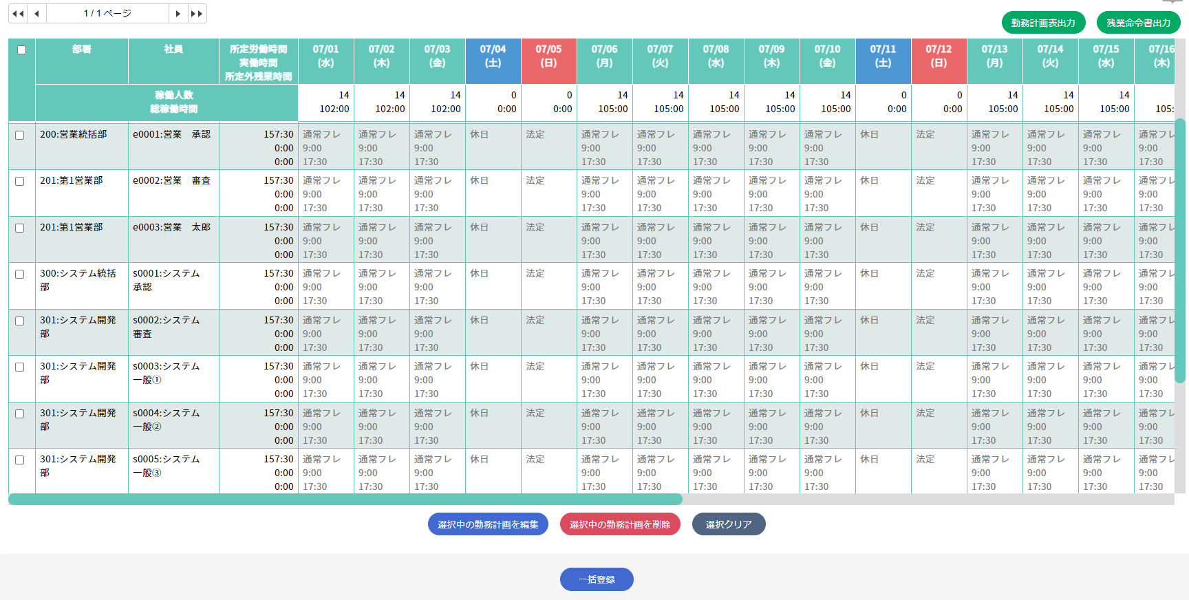
勤怠管理
勤務計画/シフト管理
週または月に対し、承認者が一括で勤務の種類や休日、休暇を設定可能です
基本的な勤務パターンに従った自動生成や取込にも対応しています
登録した情報は勤務計画表・残業命令書としてエクセルで出力が可能となります
また、1名毎に1年分の勤務計画を一括で入力する機能もございます
勤務計画画面イメージ
勤務計画/シフト
取込
勤務計画表
残業命令書
出力

Slide 20
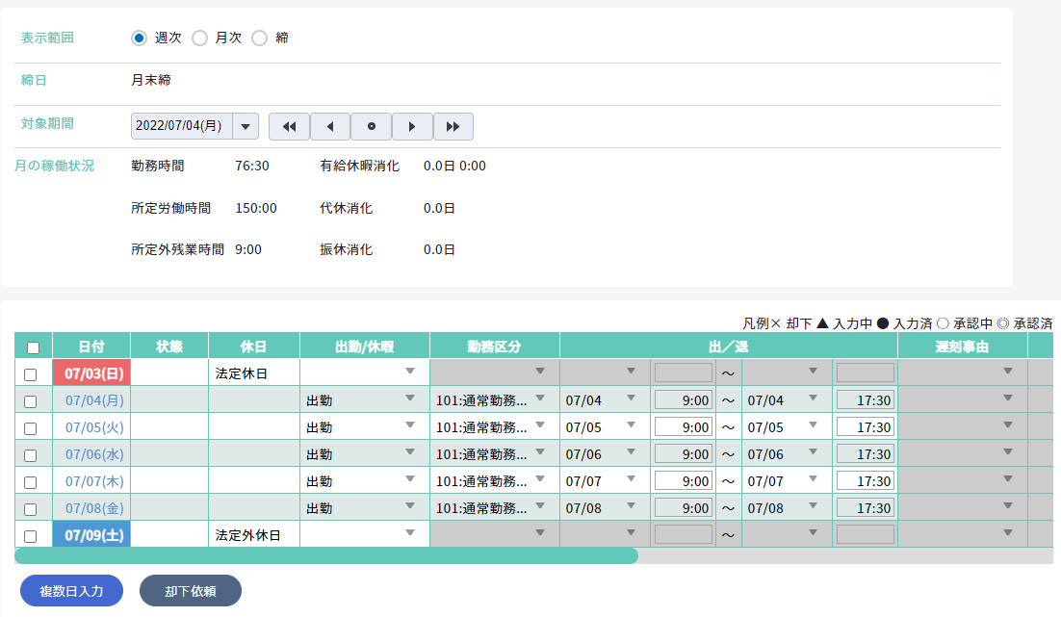
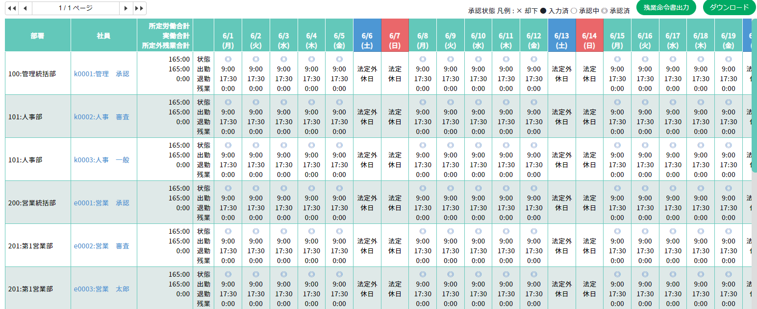
勤怠管理
勤務予定/承認
承認者が立てた計画に対して、各個人が勤務予定（休暇や残業）を登録/申請することが可能です。予定の登録は日毎以外に一括登録にも対応し、承認については一覧・日毎・社員毎等、業務に応じた承認運用が可能です
予定申請一括入力画面イメージ
勤務予定承認（日毎）画面イメージ

Slide 21
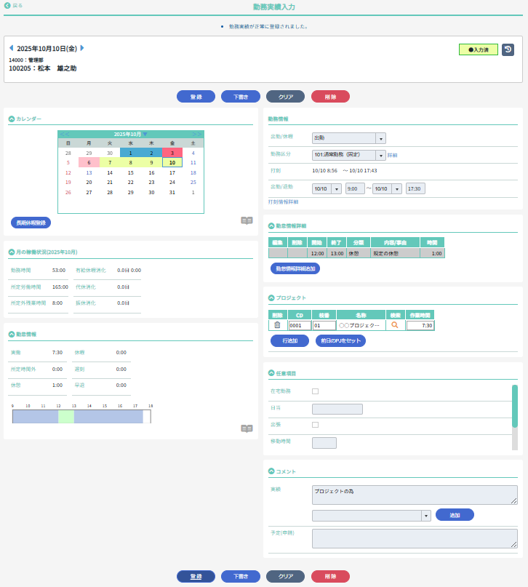
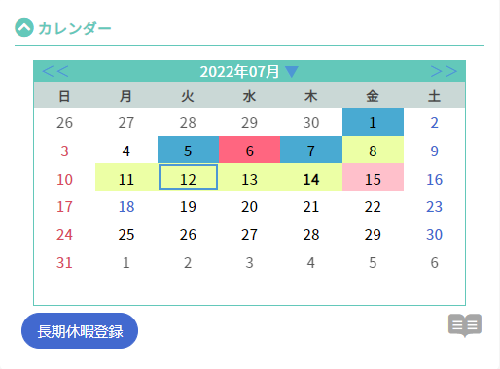
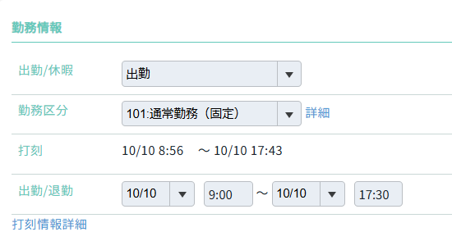
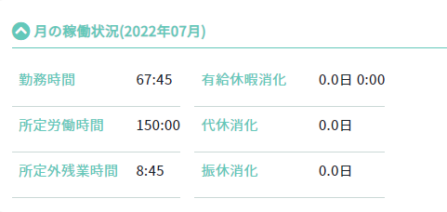
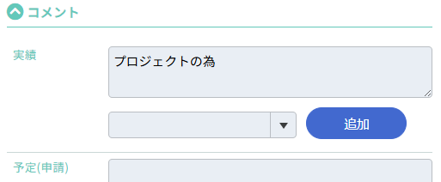
勤怠管理
勤務申請入力/実績入力（日次）
感覚で使えることを想定した設計で、日々の登録業務をより簡易にいたします
1つの画面で各種申請行為を併せて行うことが可能で効率的な運用を実現します
また、複数日の実績を一括で入力することも可能です
カレンダー
各種申請
未入力/
承認完了等を視覚的に確認
有給/
特別休暇/
振休/代休
稼働状況
コメント欄
日々の登録時でも月の稼働状況をリアルタイムでチェック
残業/遅刻・早退/休暇理由等、
必要に応じてコメント登録
条件による必須化も可能

Slide 22
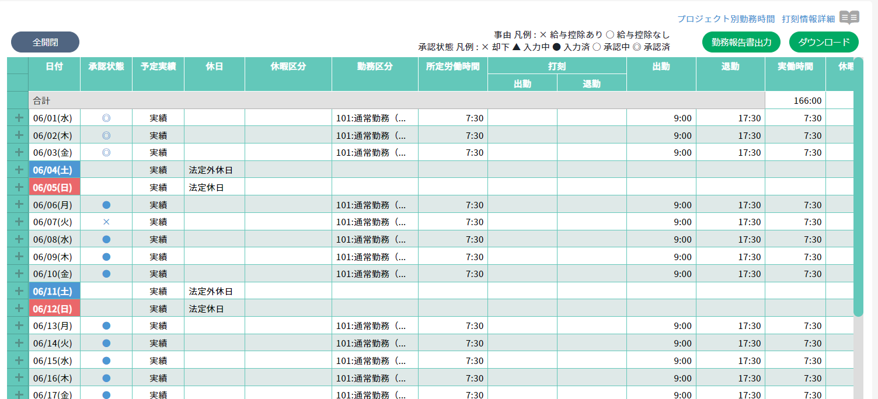
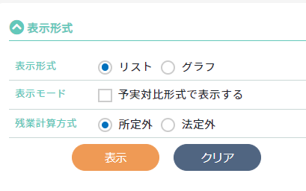

勤怠管理
勤務申請状況一覧/勤務状況一覧（月次）
日々登録された勤務情報はリアルタイムに反映します
勤務時間インターバル等、規則違反に対する勤務情報もすぐに確認が可能です
勤務状況一覧画面イメージ
表示形式指定
・リスト/グラフ形式
・予実対比
・所定外/法定外
状況表示
イレギュラーチェック・承認却下等、異常が出ているものは警告表示
ボタン押下で内容を表示
勤務報告書

Slide 23
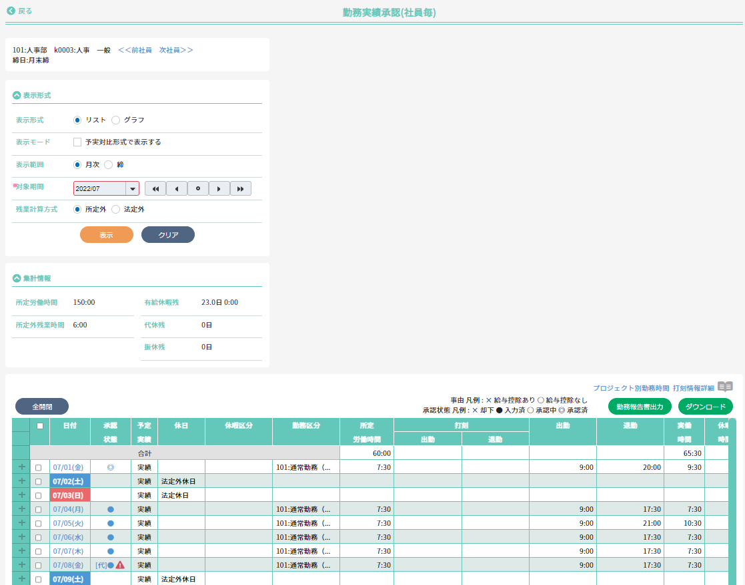
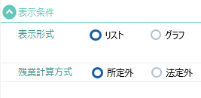


勤怠管理
勤務実績承認
表示形式で指定された条件の情報を検索。一括承認対応に加え、
日々の勤務実績から打刻場所の確認・勤務違反日についてはすぐに確認が可能です
勤務実績承認画面イメージ(個人毎)
打刻詳細情報
表示形式指定
・リスト/グラフ形式
・予実対比
・所定外/法定外
外出・常駐先等でしかるべき場所で打刻しているかもチェック可能
一括承認
イレギュラー表示
チェック
ボックスで
全選択
異常が出ているものは警告表示
ボタン押下で内容を表示
勤務報告書

Slide 24
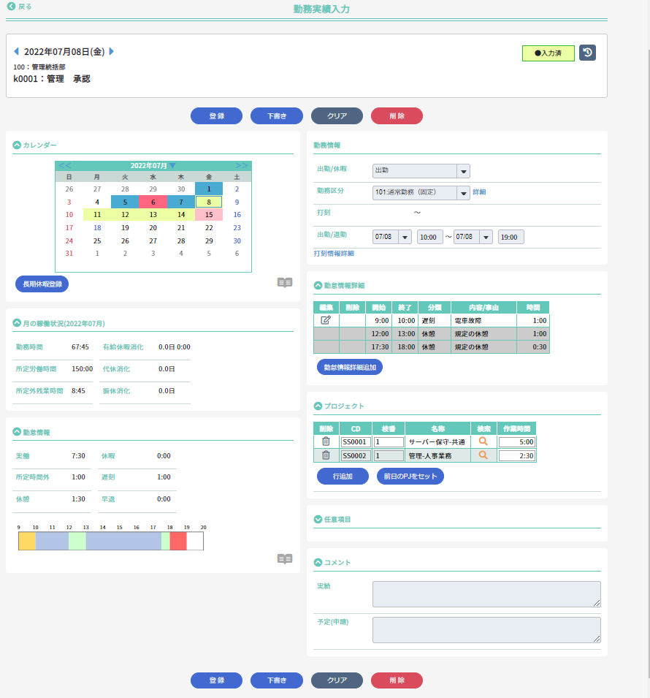
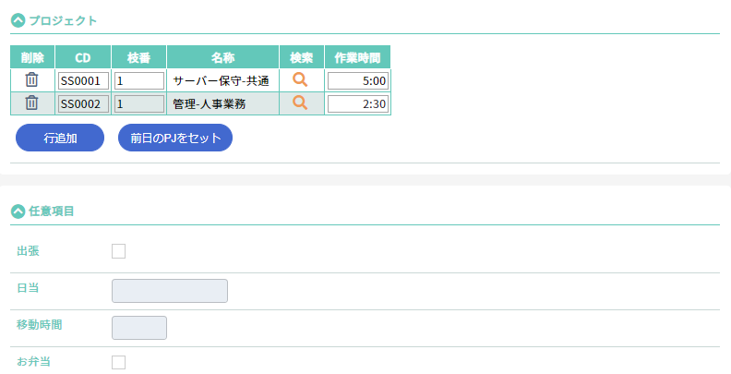
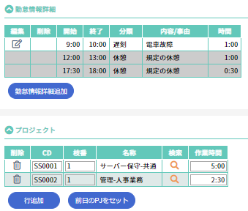
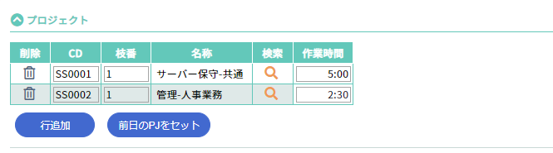
勤怠管理
工数入力
プロジェクト毎の工数入力を行うことが可能です。登録できるプロジェクト数に制限はなく、役割に応じてプロジェクトを絞り込み選択を行うことが可能です。日々の実績時間と工数の合計チェックを行い、過不足がある場合にはエラーを表示し、入力ミスを防ぎます
工数入力画面イメージ（日次）
工数入力画面イメージ（一括）
実績入力（日毎）
プロジェクト合計
勤務時間登録時に1日の勤務の
内訳を入力
乖離がある場合はエラー表示
各プロジェクト毎の合計時間と割合をリアルタイムで把握可能

Slide 25
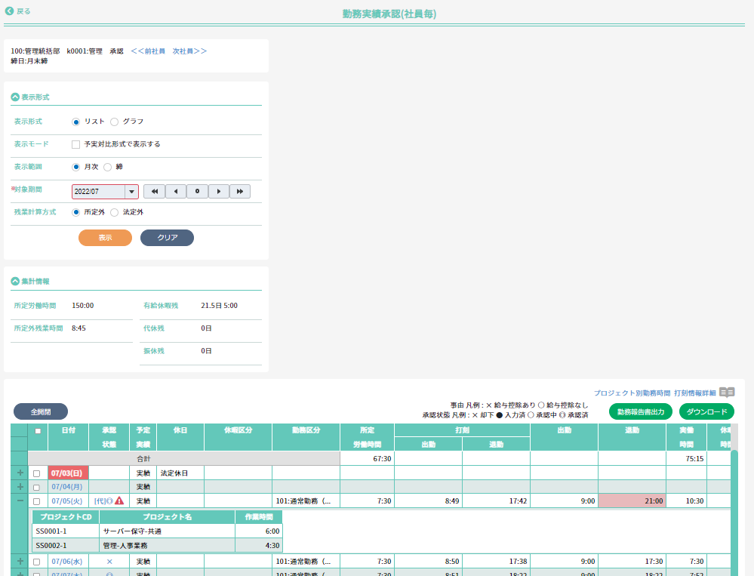
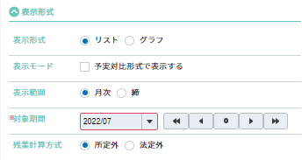
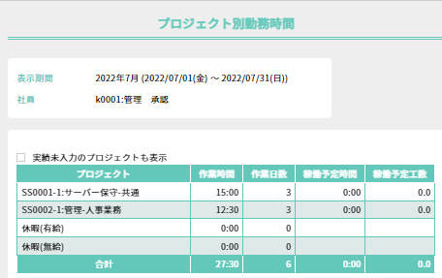
勤怠管理
工数承認
勤務実績承認時と併せて工数承認が可能です
勤務承認とは別にプロジェクト用の承認ルートが存在する場合でも対応できます
勤務実績承認画面イメージ（個人毎）
表示形式指定
プロジェクト別勤務時間
・リスト/グラフ形式
・予実対比
・所定外/法定外
・プロジェクト毎の実績時間を表示
・要員計画有で稼働実績が0の
プロジェクトも表示可能
一括承認
チェック
ボックスで
全選択
労働時間の内訳確認
詳細選択で内訳確認。作業場所も管理することで作業場所別の作業時間の管理が可能

Slide 26
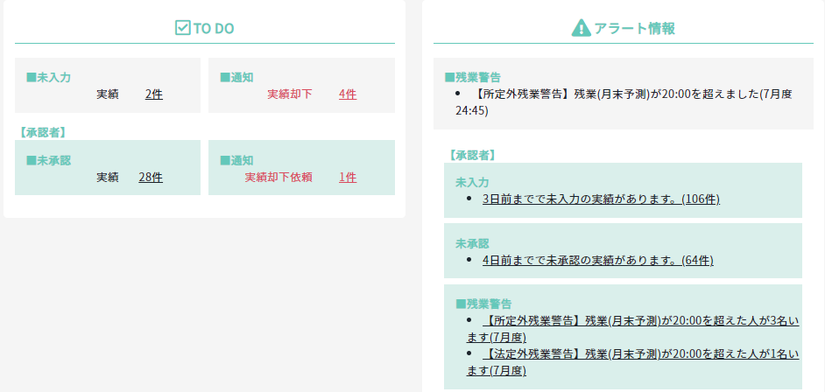
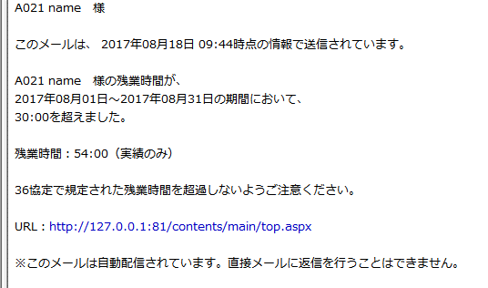
勤怠管理
ToDo/アラート
状況が分かりやすいToDoリストとアラート機能で抜け漏れ防止&意識改善を促進します
TOP画面表示イメージ
メール送付例
ToDo/アラート
クリックで勤務詳細や
対象者表示／遷移可能
ToDo対象項目
【共通】
・未入力(予定/実績)
・通知_パスワード期限
・通知_申請却下
・通知_実績却下
アラート情報対象項目
【残業アラート】(所定労働時間外・法定労働時間外)
・残業時間警告(年間、月)
・残業回数警告(年間)
【その他】
・年次有給休暇消化(年間)
・インターバル規則違反(月)
【承認者】
・配下未入力(予定/実績)
・未承認(予実)
・未承認_時間外代休

Slide 27
勤怠管理
勤怠集計
月の途中でもリアルタイムに勤怠集計可能です。また月60時間超計算含め各種法定要件を
満たしています
勤務実績集計表イメージ
法定通りの算出以外に任意項目の
集計/出力も可能
（回数/時間合計/数値合計）
集計結果はEXCELダウンロードが可能です。

Slide 28
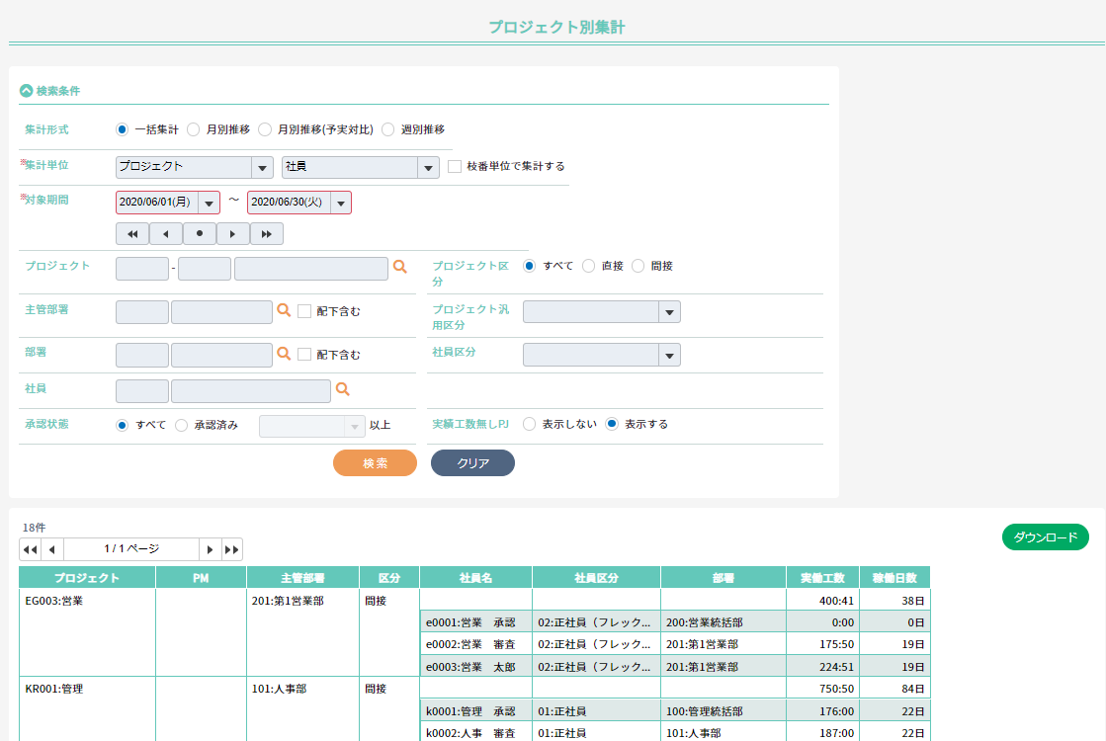
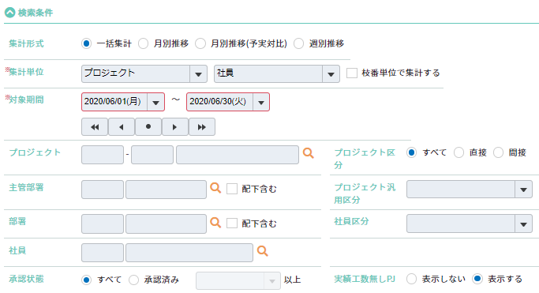
勤怠管理
プロジェクト集計
個人別プロジェクト別工数実績データ等さまざまな切り口での外部出力に対応しています
プロジェクト集計別イメージ画面
表示形式指定
集計データ
API
【集計形式】
・作業別社員別時間
(総計、月別推移、週別推移)
・社員別作業別時間(総計)
プロジェクト管理

Slide 29
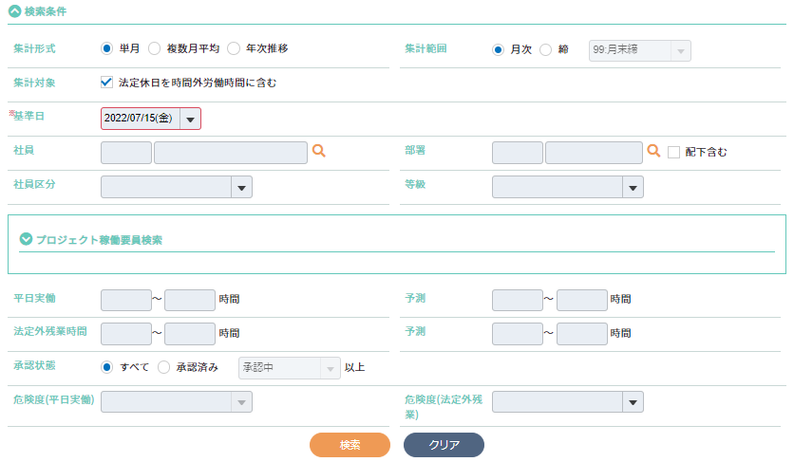
勤怠管理
残業管理
豊富な集計機能で勤務状況を可視化し、過重労働防止や36協定遵守を実現します
法定外労働状況一覧イメージ画面
月次累計モード（月平均）
法定休日勤務時間を含んだ
残業代への対応
予測を含む細やかな
抽出条件で対象者を
ピックアップ
・月末時点での残業時間を予測
・実績のみではなく予定の値を加味
・36協定違反予備軍をカテゴリ分け
意識改革を促進し、1人当たりの8.5h/月の
残業削減の実績あり

Slide 30
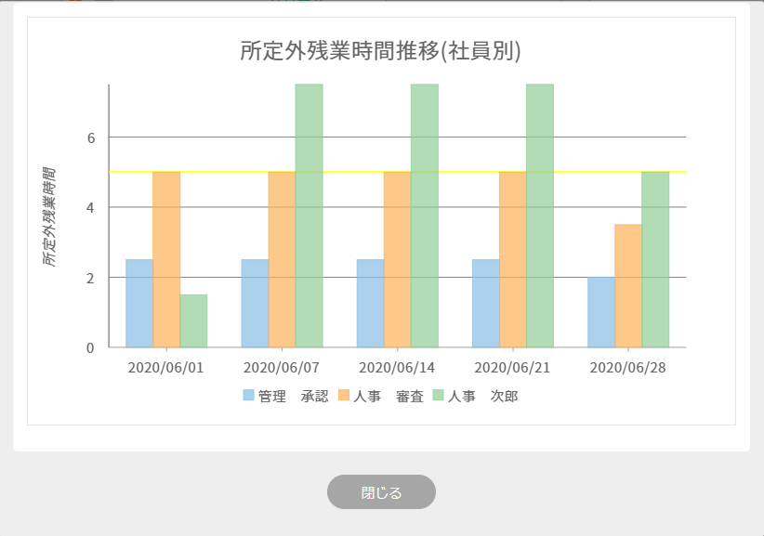
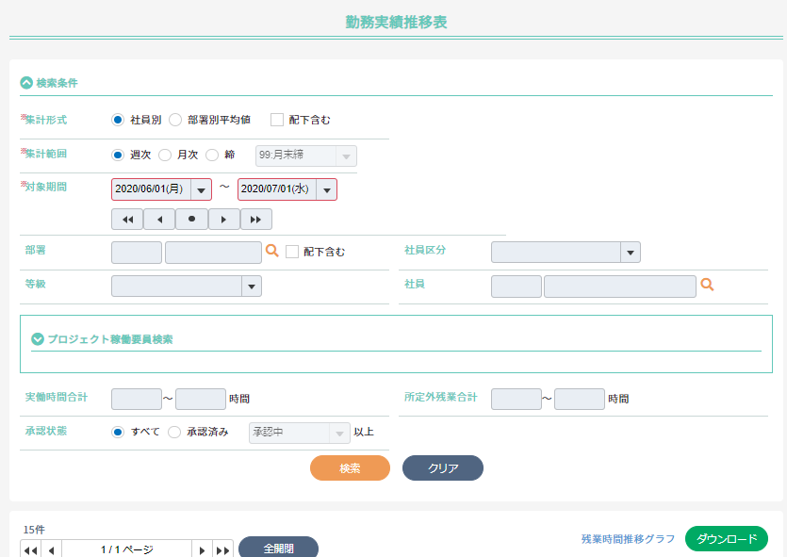
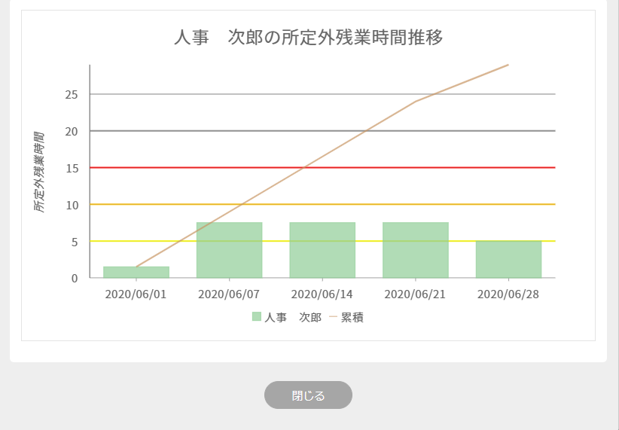
勤怠管理
残業管理_勤務実績推移
勤務実績推移機能では社員別/部署平均の週別、月別、残業時間と残業時間推移グラフが出力可能です。権限に応じた状況の確認が簡易になります
勤務実績推移イメージ画面
条件/出力内容を
指定しグラフ出力
出力可能例
・社員別(複数社員)※1社員にドリルダウン可 →複数社員の週別/月別、残業時間グラフ
・社員別(1社員) →1社員の週別、月別、残業時間推移グラフ
・部署別平均(複数部署)※1部署にドリルダウン可 →複数部署の週別/月別、平均残業時間グラフ
・部署別平均(1部署) →1部署の週別/月別、平均残業時間と平均残業時間推移グラフ
※出力可能対象は自部門配下のみとなります。(管理権限を除く)

Slide 31
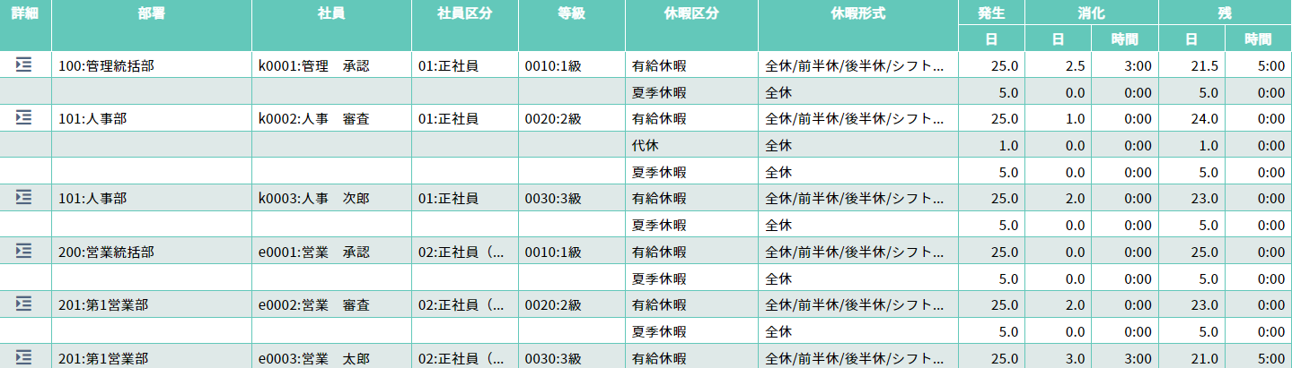

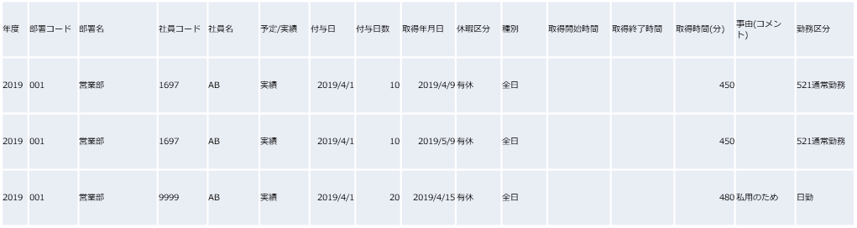

勤怠管理
休暇取得状況の確認
休暇の取得状況を一覧化すると共にアラート/メールにて取得を促進します
休暇取得状況一覧
各通知機能
年休管理台帳

Slide 32
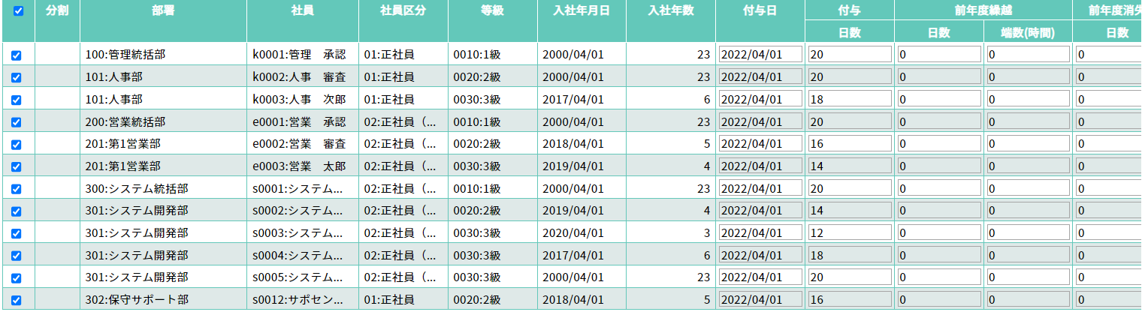
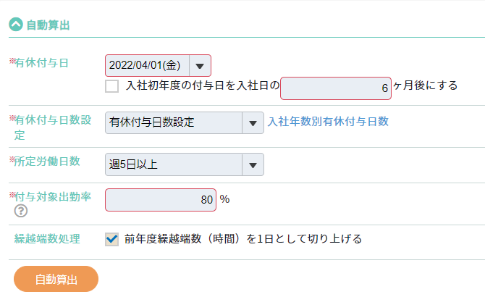
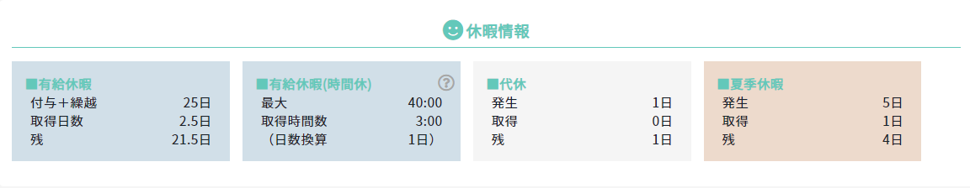

勤怠管理
有給休暇管理
有給休暇の残管理、自動繰越・付与、有休管理簿の出力が可能です。また比例付与に対応しています。さらに10日以上付与で5日間の取得実績が無い従業員の抽出も可能です
有休管理
付与実績は消滅日数
含め出力可能
詳細な付与条件を登録可能
本人確認(TOPページ)
本人確認(休暇台帳)

Slide 33



勤怠管理
代休/振休/特別休暇管理
代休・振休・特別休暇の取得や残管理を行うことができます。半休代休等の制度にも
対応可能です
特別休暇管理
取得可能期間を設けて付与・残管理可能
代休設定
持越時間や付与条件を指定可能

Slide 34


勤怠管理
安否確認
標準機能で安否確認機能をご利用いただけます
運用イメージ
災害発生
安否確認完了後
社員
WEB上で回答
応答状況は全員へ共有
安否確認受信
応答
安否確認担当者
マスタ設定
安否確認配信
応答状況監視
応答状況集計
安否確認イメージ
応答状況イメージ
応答状況一覧

Slide 35
04
NX給与システムとの連携について

Slide 36


SuperStream-NX人事給与管理との連携
組織情報・従業員情報・勤怠実績情報の連携
SuperStream-NX人事給与管理と組織情報、従業員情報、勤怠実績情報のデータ連携が可能です。人事給与とシームレスな連携が行えます
連携データの流れ
NX人事給与管理
組織階層履歴マスタ
組織階層テーブル登録
①
組織情報系マスタ
異動情報登録
発令決裁
HR個人情報 or PR基本属性情報
勤怠管理
人事情報送信
①
社員情報系マスタ
※『NX勤怠管理』へ連携する
項目の異動発令
③
勤怠マスタ
勤怠管理
勤怠実績取込
②
勤怠情報系マスタ
締データ出力設定
画面 など
※勤怠項目のマッピング設定

Slide 37



データ連携機能①
勤怠管理（NXTM）へのデータ連携
NX給与管理・NX人事管理からNX勤怠管理に組織や人事情報を連携できます
２重のマスタメンテナンスは不要です
組織情報の連携
人事情報の連携
連携履歴照会

Slide 38


データ連携機能②
給与管理（NXPR）への勤怠実績データ連携
勤怠管理勤怠実績取込画面から勤怠実績の取込が可能です
取込データは細かく条件を指定しての取込ができます(所属部門、社員区分、社員番号 etc…)
勤怠締日が変更になったとき年月日変更して調整可能
取込データの絞込条件指定が可能

Slide 39




データ連携方法③
NX勤怠管理 事前設定
勤怠管理側でどのデータを連携するか設定することで、オリジナルの休暇(夏季休暇等)や
任意項目（出張回数等）も含め給与管理にデータ連携することが可能です
締データ出力設定
社員コードの先頭に「SYN:」を設定
休暇区分設定
任意項目設定
連携する項目の先頭に
「勤怠コード:」を設定

Slide 40
05
データ連携について

Slide 41


勤怠管理
打刻データ連携機能
API連携やお客様の運用に合わせた柔軟な連携が可能です
ICカード打刻連携
アマノ打刻機連携
API連携
打刻専用PCにNX勤怠用打刻アプリを
インストールすることによって
ICカード打刻に対応いたします
アマノ打刻機専用の自動連携モジュールをご用意しております。ファイルサーバに
集めた打刻データを所定のタイミングで自動で勤怠管理にアップロードいたします
API を利用したプログラムを作成する事によって、さまざまな打刻機と打刻データを連携することができます
打刻データ
打刻データ
打刻機
打刻データ
打刻データ
ON/OFF
アマノ打刻機
ファイルサーバ
NX勤怠管理
PCログ
API連携
API連携
NX勤怠管理
Mifare、Felicaに対応
入退館ログ

Slide 42




勤怠管理
客観的ログデータの連携・確認
PCのオン/オフや入退館時間などの情報を客観的な記録としてAPI連携が可能です
連携された客観的ログデータはNX勤怠管理上で保存、打刻との差異チェック等が行えます
勤務実績入力
打刻と客観的ログの
乖離チェックが可能
勤務実績承認一覧
一覧での差異チェック
CSV出力が可能
ON/OFF
API連携
PCのON/OFF
データ

Slide 43
勤怠管理
自動連携機能（プロジェクトマスタ）
プロジェクトマスタのcsvデータ自動取込が行えます（カスタム取込サービス）
対象フォルダにファイルが新規作成された際に自動取込します
カスタム取込サービス
監視
プロジェクトマスタ
原価管理
生産管理
TM
勤怠管理
自動連携
トリガー
発火
プロジェクト別
実際作業時間

Slide 44
勤怠管理
自動連携機能（勤怠・工数実績）
勤務実績や工数実績のcsvデータ自動取込が行えます（CSV取込サービス）
対象フォルダにファイルが新規作成された際に自動取込します
CSV取込サービス
監視
TM
勤怠管理
勤務実績ファイル
工数実績ファイル
自動連携
トリガー
発火

Slide 45
06
稼働環境

Slide 46
人事給与ソリューション 稼働環境
SuperStream-NX
人事管理・給与管理
SuperStream-NX field/HR
人事諸届・照会
SuperStream-NX TM
勤怠管理
SuperStream-NX GM
グループ経営管理
DB Server
Application Server
Web Application Server
Server（Cloud）
DB Server
Application Server
Windows
データベースの
システム要件に適合
していること
Oracle Weblogic Server
Apache Tomcat
Windows
Windows
Windows
Oracle
（Unicode/Shift-JIS)
IIS
SVF
クライアント
■ Microsoft Edge
■ Google Chrome
■ Mozilla Firefox
■ Windows
クライアント
■ Microsoft Edge
■ Google Chrome
■ Mozilla Firefox
■ Windows
クライアント
■ Windows
クライアント
■ Windows
■ .NET Framework
■ Adobe Reader / Adobe Acrobat
■ Microsoft Excel（ストアアプリ版を除く）
■ Microsoft Word（ストアアプリ版を除く）
モバイル
■ iOS
■ Android
モバイル
■ iOS
■ Android
モバイル
■ iPadOS
■ iOS
■Windows
スレートPC(タブレットPC)が対象
※詳細情報等は最新版の稼働環境表を別途ご確認ください

Slide 47



会計・人事を変える。
もっとやさしく、
もっと便利に、もっと楽しく
www.superstream.canon-its.co.jp/
公式SNS更新中
@superstream.nx
@SuperStream_NX

